Slide 1

Обзор научно-методической литературы и интернет-сайтов
Выполнила: Вихляева Екатерина Юрьевна
Музыкальный руководитель МБДОУ д/с № 35 г. Белгорода

Slide 2

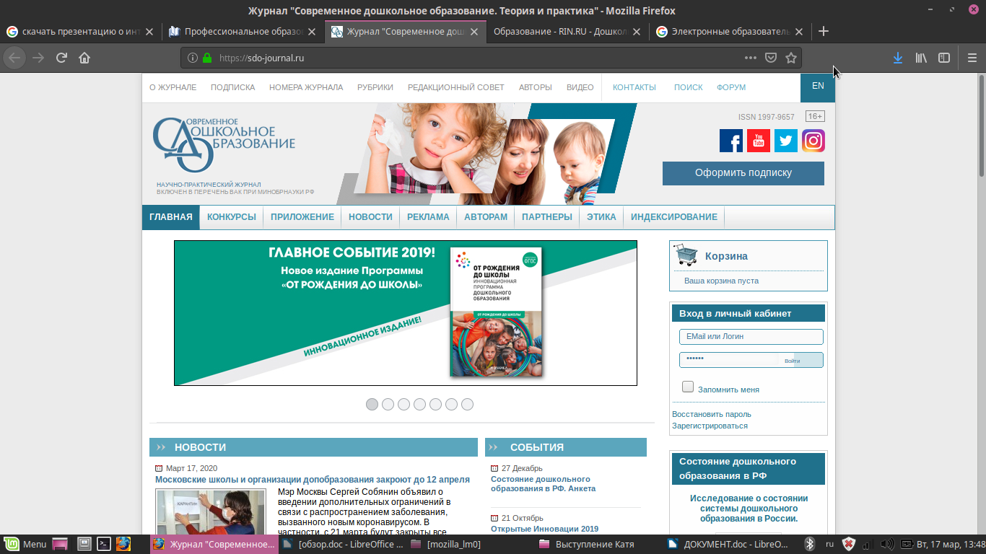
Журнал «Современное дошкольное образование.
Теория и практика» http://sdo-journal.ru

Slide 3
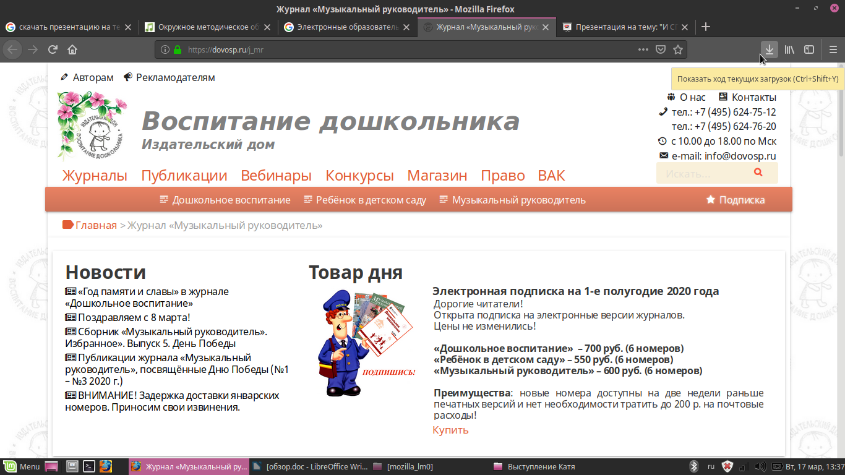
Журнал «Дошкольное воспитание. http://dovosp.ru

Slide 4
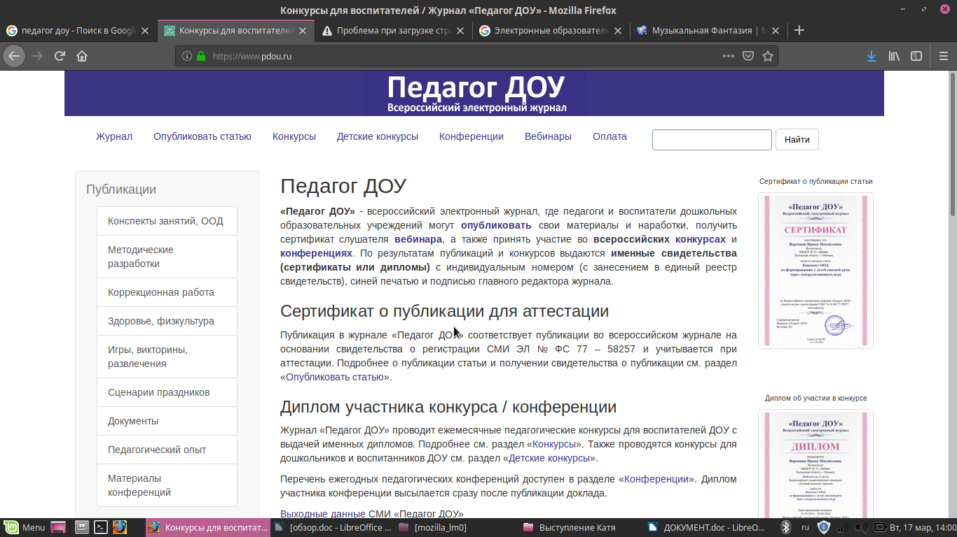
Журнал «Педагог ДОУ» https://www.pdou.ru

Slide 5
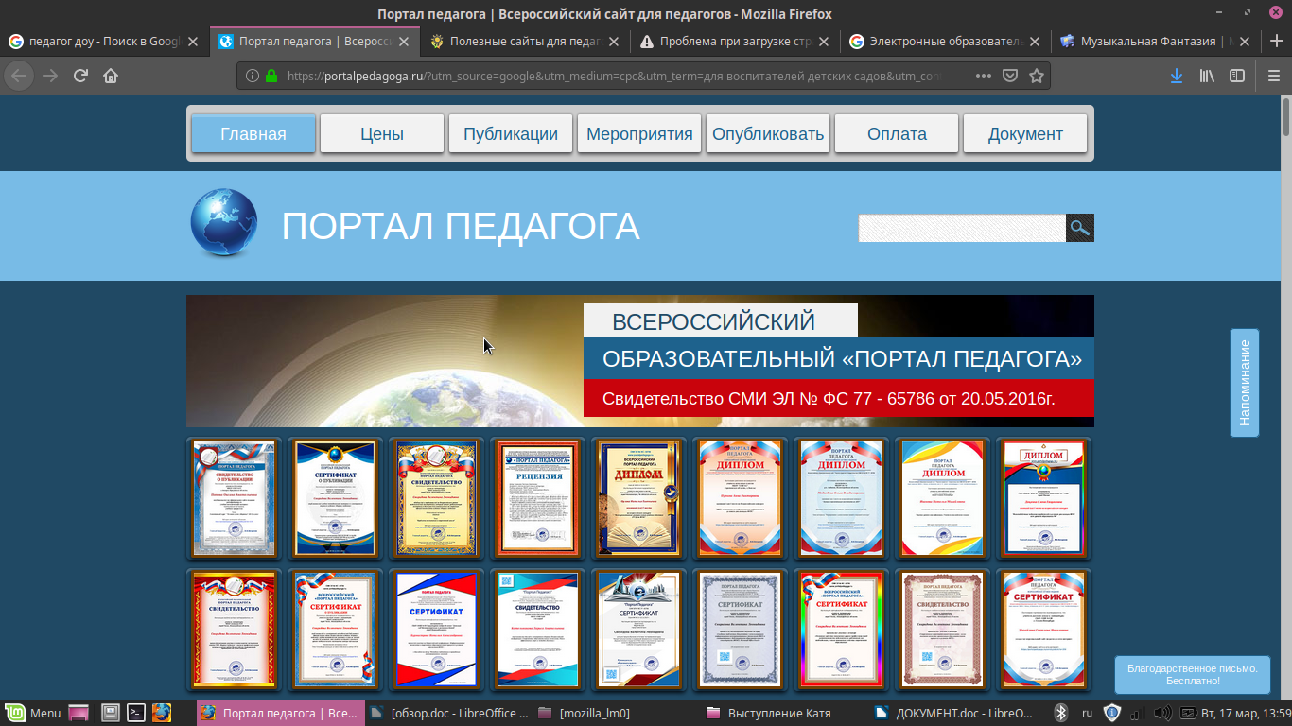
Журнал «Портал педагога» https://portalpedagoga.ru

Slide 6
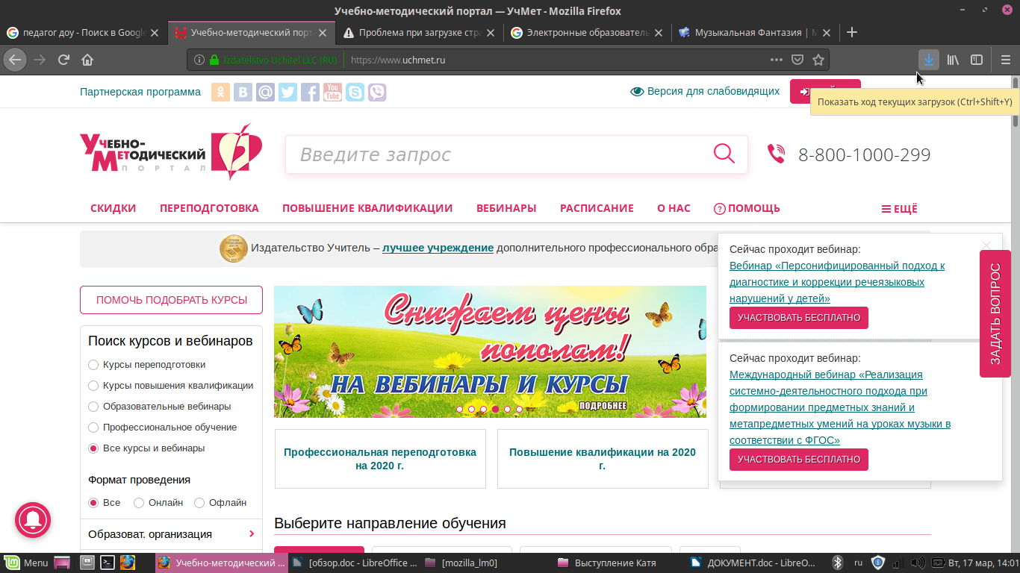
«Учебно-методический портал» https://www.uchmet.ru

Slide 7
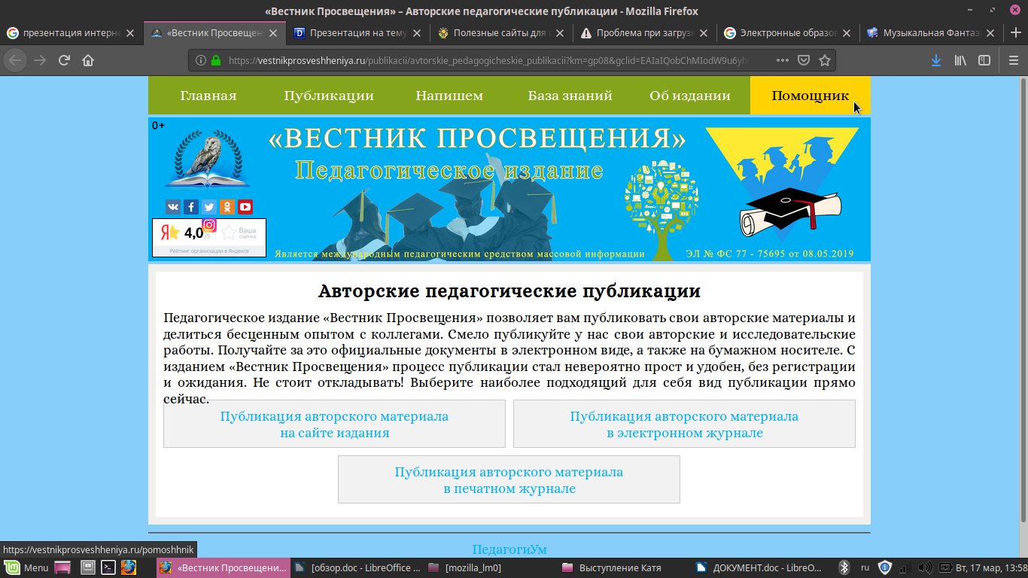
«Вестник Просвещения» https://vestnikprosveshheniya.ru

Slide 8
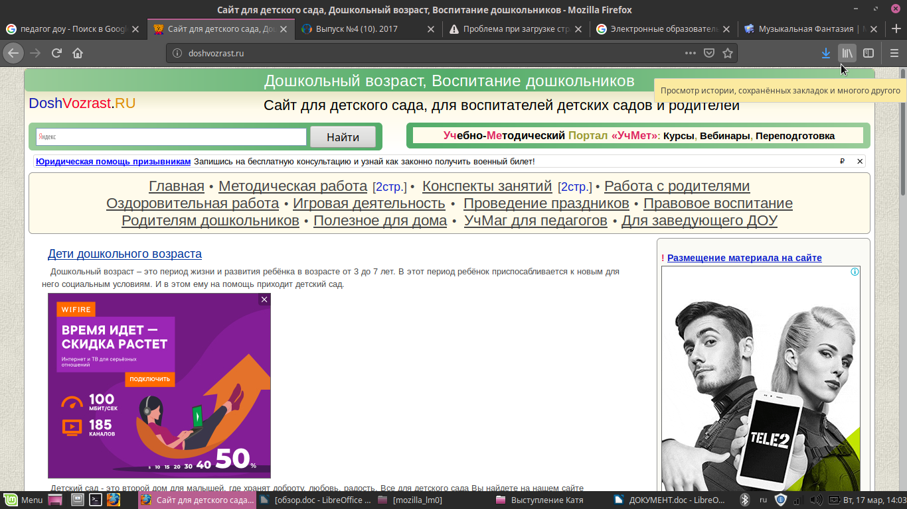
«Воспитание детей дошкольного возраста в детском саду и семье» https://www.doshvozrast.ru

Slide 9
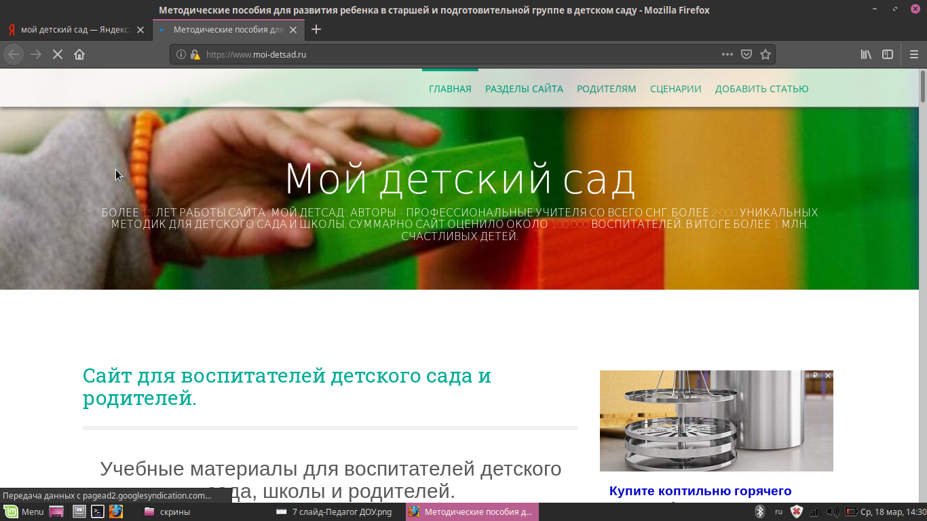
«Всё для детского сада» http://www.moi-detsad.ru

Slide 10
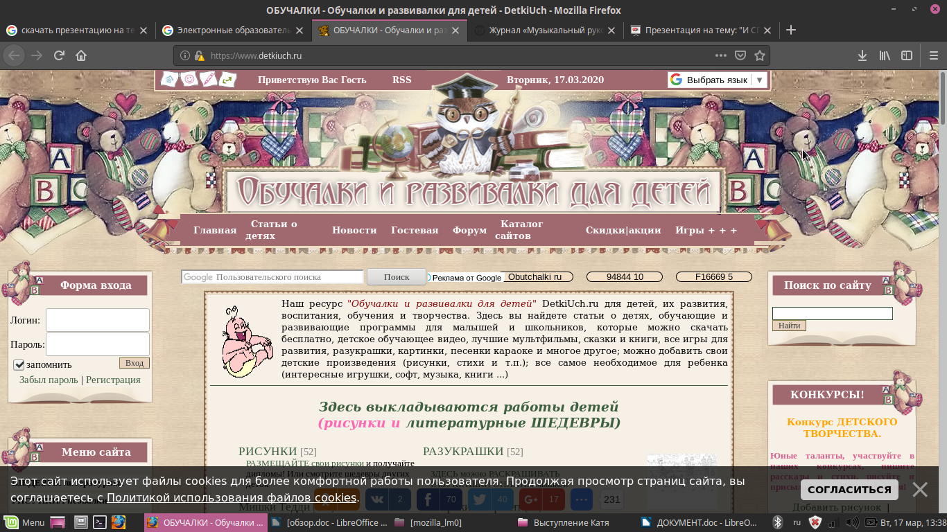
«Обучалки и развивалки для детей» https://www.detkiuch.ru

Slide 11
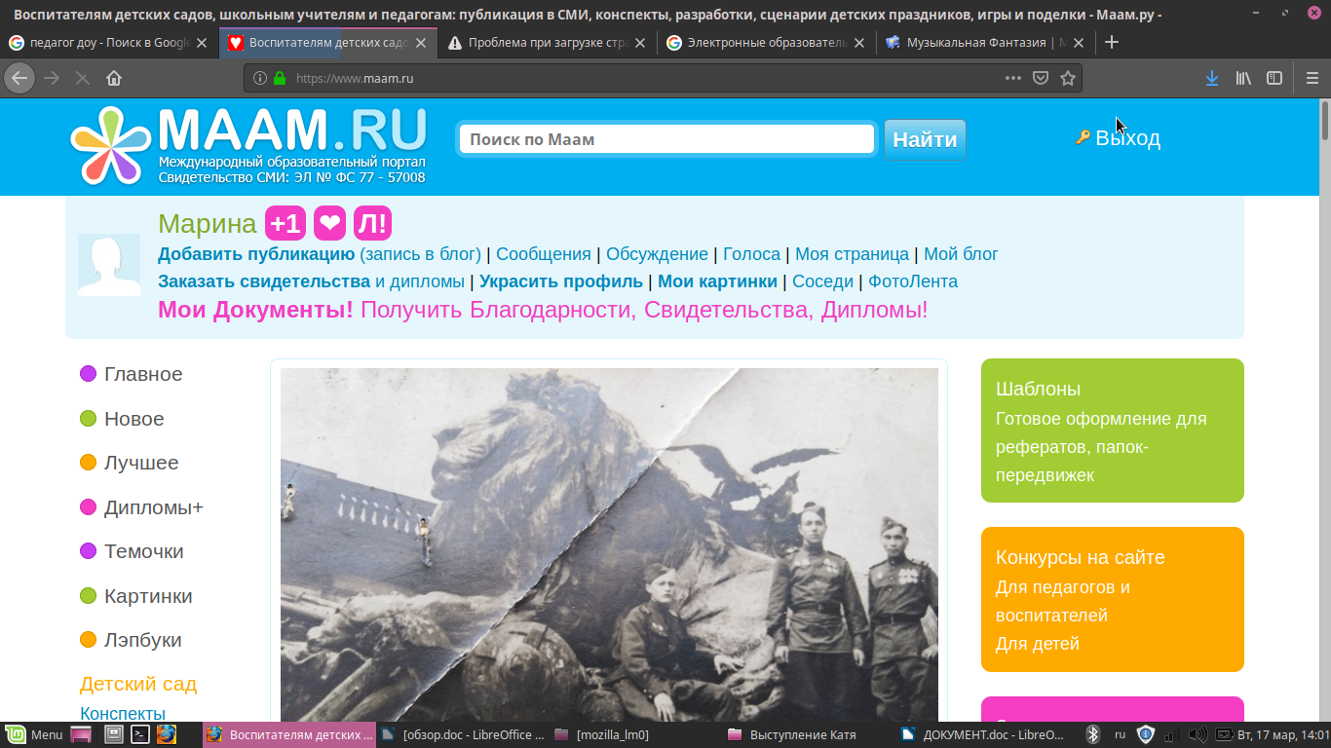
«MAAM.RU» https://www.maam.ru

Slide 12
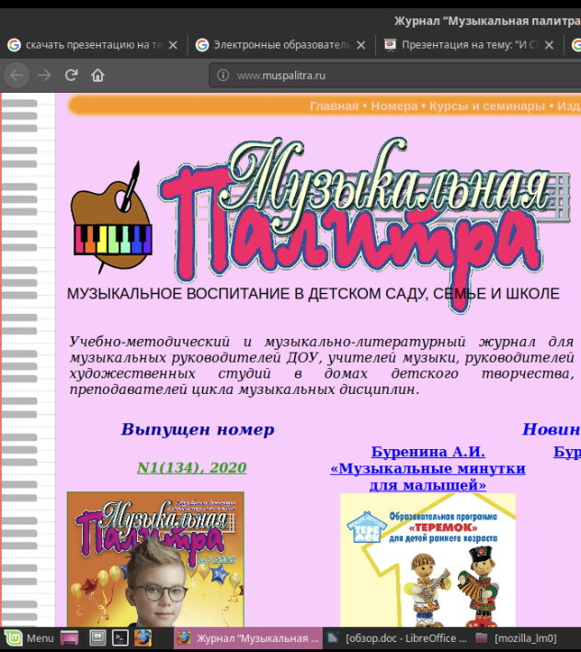

Журнал «Музыкальная палитра» http://www.muspalitra.ru
Журнал «Музыкальный руководитель» » www.dovosp.ru

Slide 13
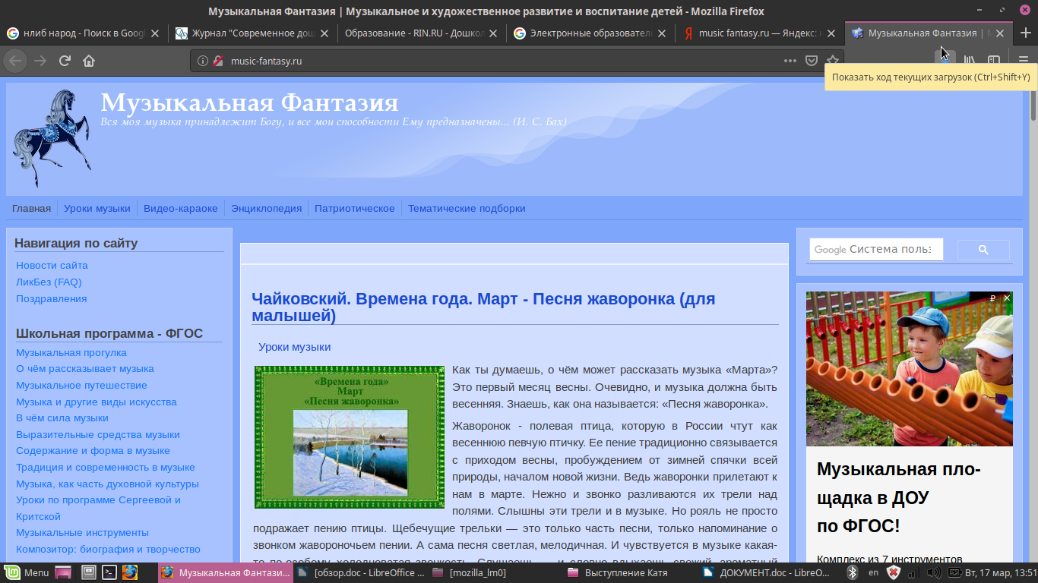
Журнал «Музыкальная фантазия» www.music-fantasy.ru

